Slide 1
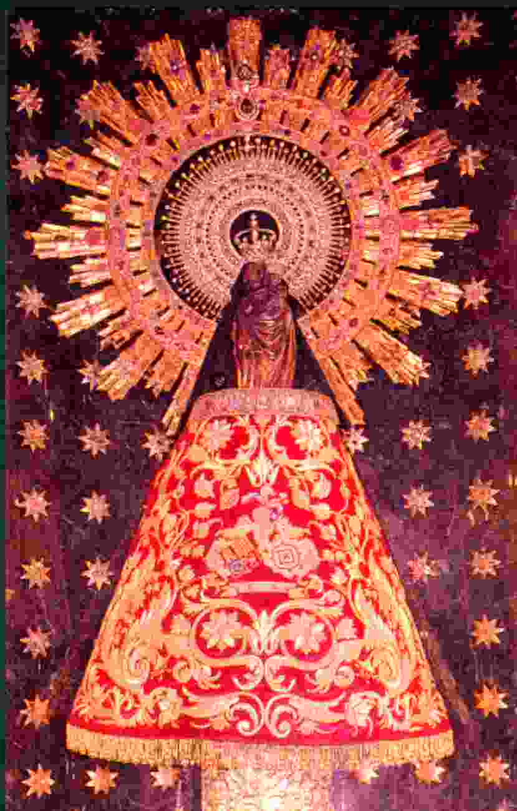
LA VIRGEN DEL PILAR
índice
* 12 de octubre. FIESTA DE LA VIRGEN DEL PILAR
* Santiago Apóstol, Historia y Leyenda
* El Templo de la Virgen del Pilar en Zaragoza
- Historia
- La Basílica
- El Pilar
* Acontecimientos extraordinarios
- El cojo de Calanda
- Las bombas de la guerra civil
- La intervención en el descubrimiento de América.

Slide 2
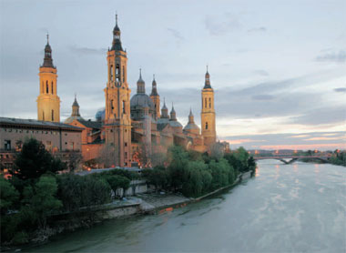
12 de octubre
FIESTA DE
LA VIRGEN DEL PILAR
FIESTA DE LA HISPANIDAD

Slide 3
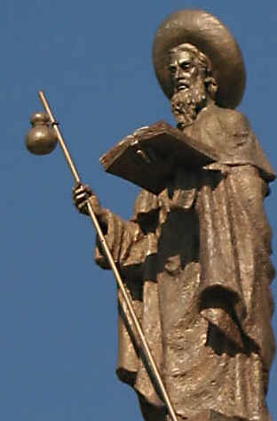
Cuenta una tradición documentada del siglo XIII que …
tras la Ascensión del Señor Jesús, los apóstoles, fortalecidos por el Espíritu Santo, predicaban el evangelio.
El Apóstol Santiago el Mayor, hermano de San Juan, en aquel entonces, viajó a predicar en España.
Aquellas tierras se encontraban sin haber oído aún hablar de Jesús ni de su mensaje, pues en ellas habitaban pueblos paganos.

Slide 4
La tradición dice que al despedirse el Apóstol Santiago de sus amigos para ir a predicar la fe de Jesucristo, la propia Madre de Jesús le prometió que en aquel lugar donde más personas encontrase dispuestas a vivir el mensaje de su Hijo, ella misma iría a ese lugar y se haría presente.

Slide 5
El apóstol Santiago fue a Asturias, tras pasar por Galicia, pero no fueron muchos los frutos que consiguió.
Acompañándose de ocho discípulos llegó a orillas del río Ebro en la ciudad de “CesarAugusta” – actual Zaragoza-

Slide 6
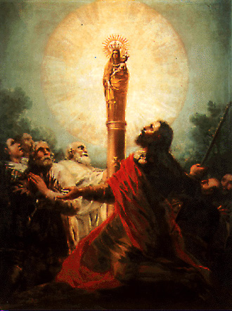
El 2 de enero del año 40, Santiago se encontraba en profunda oración con sus discípulos junto al río Ebro cuando "oyó voces de ángeles que cantaban “Ave, María”.
Y vio entonces aparecer a la Madre de Cristo, de pie, sobre un pilar de mármol.

Slide 7
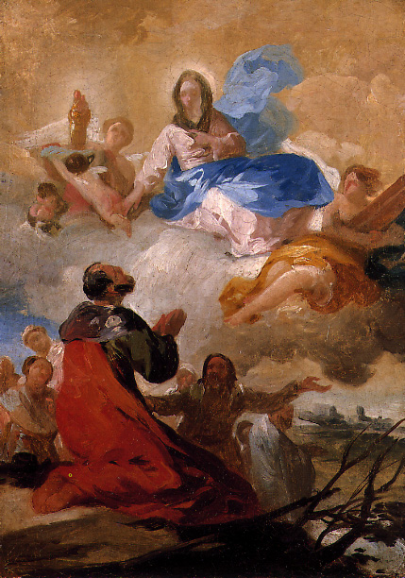
La Madre de Jesús, que aún vivía en carne mortal en Palestina, le pidió a Santiago que en aquel lugar se construyese una iglesia, y que el altar estuviese en torno al pilar donde ella estaba de pie.
María le prometió que ese sitió permanecería hasta el fin de los tiempos para que nunca faltase quienes quisieran encontrarse con su Hijo.

Slide 8
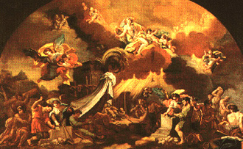
Cuando la Virgen desapareció quedó ahí el pilar; el apóstol Santiago y sus acompañantes iniciaron la edificación de la iglesia en aquel lugar. Antes de que estuviese terminada, Santiago dejó a uno de sus discípulos de encargado, a la Iglesia le dio el título de Santa María del Pilar .

Slide 9
Este templo fue el primero que se comenzó a construir en el mundo para ser dedicado a la Madre de Jesús.

Slide 10
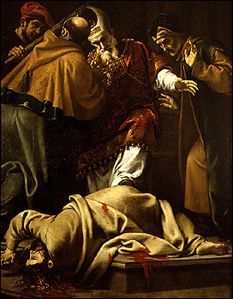
Santiago regresó a Jerusalén, después de predicar en España.
Herodes Agripas lo mandó ejecutar alrededor del año 44 d.C., siendo así el primer apóstol mártir.

Slide 11
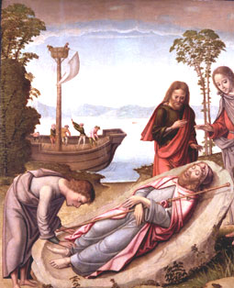
Sus discípulos, luego del suceso, tomaron su cuerpo y lo llevaron por mar a las costas de España para su entierro.

Slide 12
Después de algunos siglos su sepulcro fue encontrado por un campesino que vio salir de la tierra unas estrellas.
El lugar fue llamado “Campus Stellae”=
“Campo de las Estrellas”= =Compostela

Slide 13


 | Santiago, historia y leyenda

Slide 14
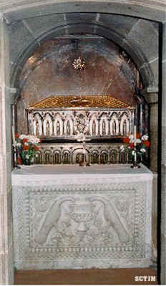
Según la tradición, el cuerpo del apóstol Santiago reposa en la tumba sobre la que el Rey Alfonso II, el casto, de Asturias y el Obispo Teodomiro, mandaron construir un santuario en el siglo IX.

Slide 15
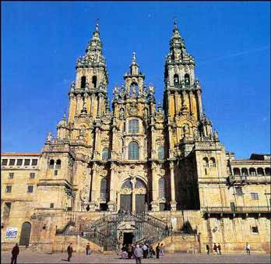
Hoy, un magnífico templo se encuentra en ese sitio:
La Catedral de Santiago de Compostela

Slide 16
El Templo de la Virgen del Pilar en Zaragoza
Desde los primeros siglos, el templo dedicado a la Virgen del Pilar, a las orillas del río Ebro en Zaragoza ha sido lugar de peregrinación para millones de cristianos.
Existen documentos escritos del año 714 que así lo demuestran.

Slide 17
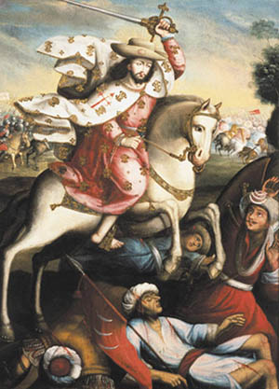
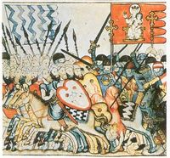
En el año 1118, la ciudad de Zaragoza fue reconquistada por los cristianos a las tropas musulmanas sarracenas. Cuenta una leyenda, sin base histórica, que con la ayuda de las apariciones del apóstol Santiago.

Slide 18
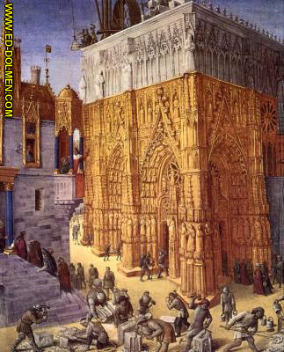
El Papa Gelasio II, para agradecer la ayuda de la Virgen María, ofreció indulgencias (perdón de los pecados) a todos aquéllos que colaborasen en la reconstrucción de una gran iglesia en honor a la Virgen y a todos los que hasta allí peregrinasen.
El Papa Clemente XII en 1729 señaló la fecha del 12 de octubre para la festividad particular de la Virgen del Pilar

Slide 19
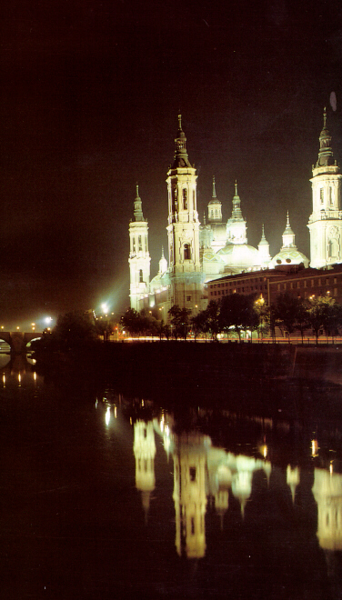
La Basílica de la Virgen del Pilar
Fruto de las grandes peregrinaciones, en 1872 se concluyeron las diversas capillas y las cúpulas; más tarde se añadirían las cuatro torres, la última de las cuales no se concluyó hasta 1961.

Slide 20
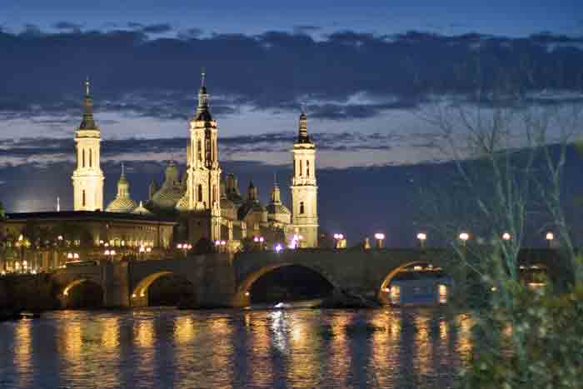
La Basílica de la Virgen del Pilar

Slide 21
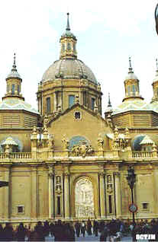
La Basílica de la Virgen del Pilar

Slide 22
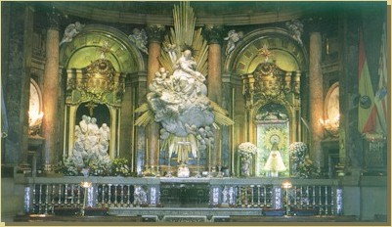
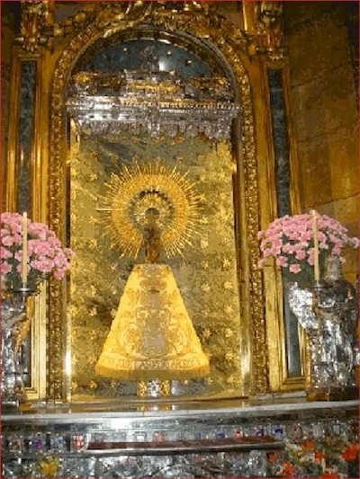
La Basílica de la Virgen del Pilar
CAPILLA DE LA APARICIÓN

Slide 23
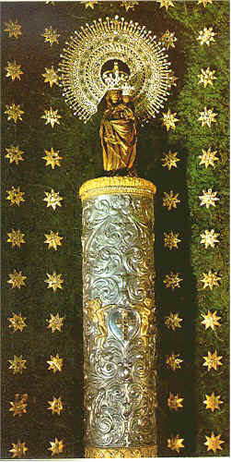
La Virgen sobre un Pilar
El Pilar es una columna de jaspe de forma cilíndrica de 1,67 metros de altura y 25 centímetros de diámetro.
Encima del Pilar, descansa la imagen de la Virgen. Es de madera, de estilo gótico, y con tan sólo 38 cm de altura.

Slide 24
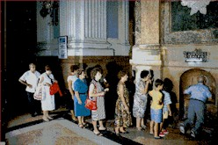
Besar el Pilar
Exactamente detrás del Camarín de la Santa Capilla, coincidiendo con el Camarín se encuentra el Humilladero. Consiste en una oquedad abierta en el muro y por la que aparece la Santa Columna a través de un pequeño óvalo. Hasta allí se acercan los fieles para depositar su beso en la Columna.

Slide 25
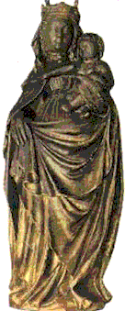
La imagen de la Virgen
La Virgen sujeta con la mano derecha el manto que le cae por la espalda, mientras sostiene al Niño con el brazo izquierdo.
El Niño Jesús tiene las piernas cruzadas, con la mano izquierda coge un pajarillo y con la derecha recoge el manto de su madre. Probablemente, esta imagen es del siglo XV.

Slide 26
El simbolismo del “Pilar”
El pilar es símbolo de UNIÓN entre el cielo y la tierra, entre lo divino con lo cotidiano, entre Dios con el hombre.
María para los cristianos, lo mismo, es el Pilar por el que el creyente puede unirse a Dios, pues por ella Dios se hizo humano.

Slide 27
El simbolismo del “Pilar”
El pilar es símbolo de FORTALEZA, de apoyo para construir algo sólido que perdure.
María, es para los cristianos ejemplo de fortaleza y fidelidad a Dios.
El cristiano ve en María el apoyo seguro y resistente mediante el cual poder llegar a Dios y seguir luchando en la vida.

Slide 28
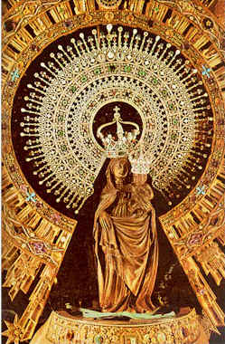
El simbolismo del “Pilar”
El pilar o columna transmite también la idea de la SOLIDEZ de la Iglesia que tiene su base en la FIRMEZA que da tener CONFIANZA en la protección de María.

Slide 29


Misterios sin resolver
Casualidades
Milagros
Prodigios

Slide 30
Son miles las historias y acontecimientos extraordinarios que se atribuyen a intervenciones especiales de la Virgen del Pilar.
Para los devotos de la Virgen son milagros o prodigios, para los no creyentes casualidades o simples historias populares.
Las más famosas y conocidas son tres:
El cojo de Calanda
Las bombas de la guerra civil
La intervención en el descubrimiento de América.

Slide 31
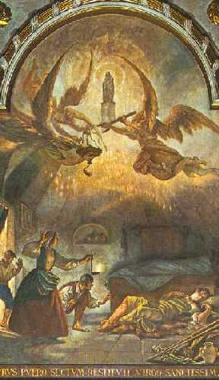
El cojo de Calanda
En el pueblo aragonés de Calanda, la noche del 29 de marzo de 1640, sucedió que al joven campesino Miguel Juan Pellicer le fue restituida de modo repentino la pierna derecha, que le había sido amputada hacía ya más de dos años tras sufrir un accidente y que estaba enterrada en el cementerio de un hospital.

Slide 32
El prodigio fue debidamente comprobado ante notarios y oficialmente reconocido por el arzobispo

Slide 33
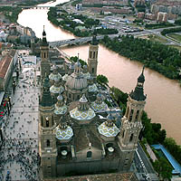
BOMBARDEO DE LA BASILICA
Otro caso, este más reciente, ocurrió durante la guerra civil española. Tres bombas fueron arrojadas sobre el templo, una cayó en frente de la Basílica que no causó desperfecto alguno, y las otras dos sobre la misma Santa Capilla, y no explotaron. Estas bombas están expuestas en el interior del santuario.

Slide 34
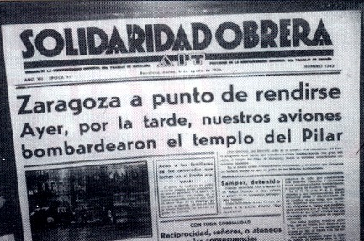
El bando republicano, compuesto por socialistas, comunistas y anarquistas tenían la clara intención de destruir el Santuario.
Pasadas las 2 de la madrugada del día 3 de agosto de 1936, se oyó el zumbido de los motores de un avión que volaba bajo, a unos 150 m, era un Fokker que dio unas pasadas, rozando las torres del Pilar.

Slide 35
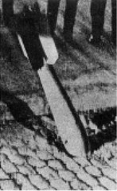
El avión lanzó tres bombas sobre la Basílica de Nuestra Señora del Pilar.
Una de ellas se clavó en la calle, a unos pasos del templo, y después de levantar unos adoquines dejaron en el pavimento la silueta de una cruz.

Slide 36
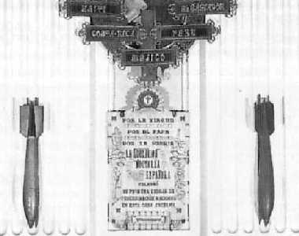
Las otras dos bombas cayeron sobre la Basílica, una atravesó el techo dando en un nervio de la bóveda de descarga de la cúpula de la Santa Capilla.
Pero no explosionaron
Hoy, y para recuerdo, se pueden ver colgadas dentro de la Basílica.

Slide 37
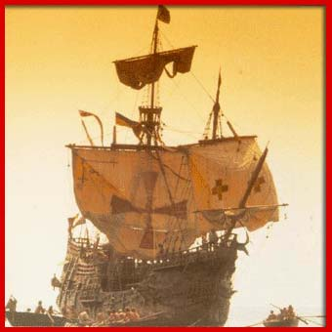
Relación con el
12 de octubre:
Día del descubrimiento de América
Días de la Hispanidad
Día de la Raza

Slide 38
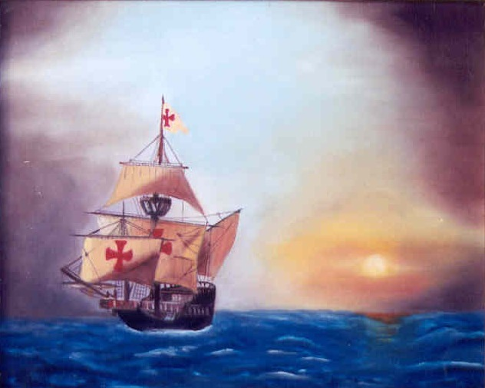
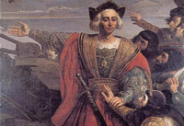
Cuenta la leyenda que el 12 de octubre de 1492, salieron unos destellos luminosos desde el templo del Pilar que guiaron a Cristóbal Colón a descubrir las tierras americanas.

Slide 39
El día 12 de octubre de 1492, precisamente cuando las tres carabelas de Cristóbal Colon avistaban las desconocidas tierras de América, al otro lado del Atlántico, los devotos de la Virgen del Pilar cantaban alabanzas a la Madre de Dios en su santuario de Zaragoza, pues ese mismo día, conocido hoy como el Día de la Raza, era ya el día de la Virgen del Pilar.

Slide 40
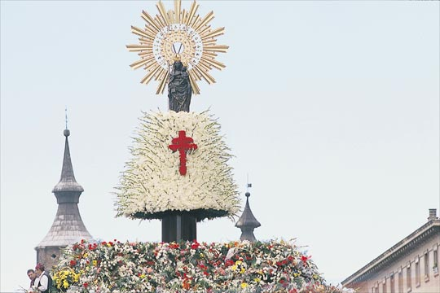
LA FIESTA DEL PILAR
Es precisamente el 12 de octubre cuando más actos se realizan en Zaragoza.

Slide 41
LA FIESTA DEL PILAR
Así, se coloca la imagen en la plaza del santuario y millares de fieles le depositan flores para realizar un gran manto.

Slide 42
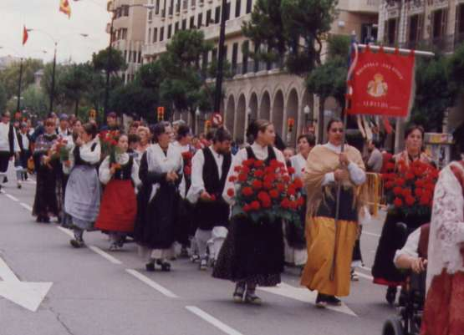
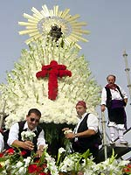
LA FIESTA DEL PILAR
Cerca de medio millón de personas suelen asistir este día a realizar una ofrenda a la Virgen.

Slide 43
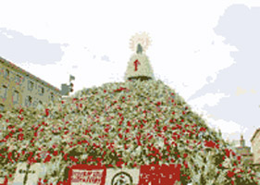
En los últimos años se suelen depositar más de 8 millones de variadas flores.

Slide 45







¿Te ha gustado?
Puedes ver más entrando
Aquí
Además puedes recibir powerpoints en tu correo electrónico suscribiéndote aquí:

